Slide 1
ENCUENTRO DE PSICÓLOGOS
Educación Básica Especializada
INSTITUCIONES RESPONSABLES: Asociación de Ciegos de Manabí “ASCIMA”, con su Centro de Educación Popular Especial “CEPE” San Gregorio de Portoviejo
AUTORA RESPONSABLE: Licenciada Yovir Rosania Ponce Morrillo
PAÍS QUE REPRESENTA: Ecuador provincia de Manabí cantón Portoviejo
POBLACIÓN BENEFICIARIA: Directo: 20 ESTUDIANTES DEL CENTRO. Indirectos 80 entre familiares y amigos
COBERTURA GEOGRÁFICA: Provincia de Manabí
PERIODO LECTIVO: Desde mayo de 2013 a febrero de 2014

Slide 2
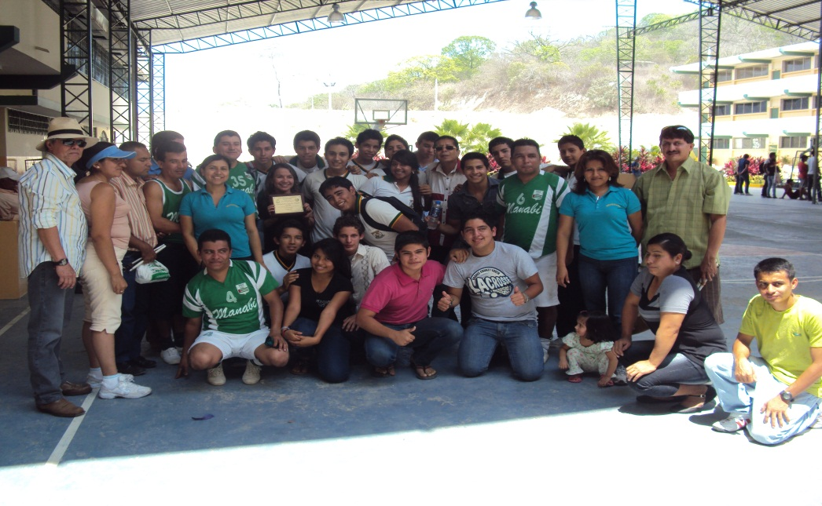
Resumen de la propuesta
La Asociación de Ciegos de Manabí ASCIMA cuenta con su centro San Gregorio de Portoviejo para la alfabetización y capacitación a personas con discapacidad visual teniendo como base la rehabilitación y habilitación de los estudiantes tomando en cuenta su diagnóstico, remanente visual y funcional para que adquieran los conocimientos con claridad, por ello estoy diseñando el nuevo programa educativo con la elaboración de materiales didácticos adecuados a cada concepto impartido.

Slide 3
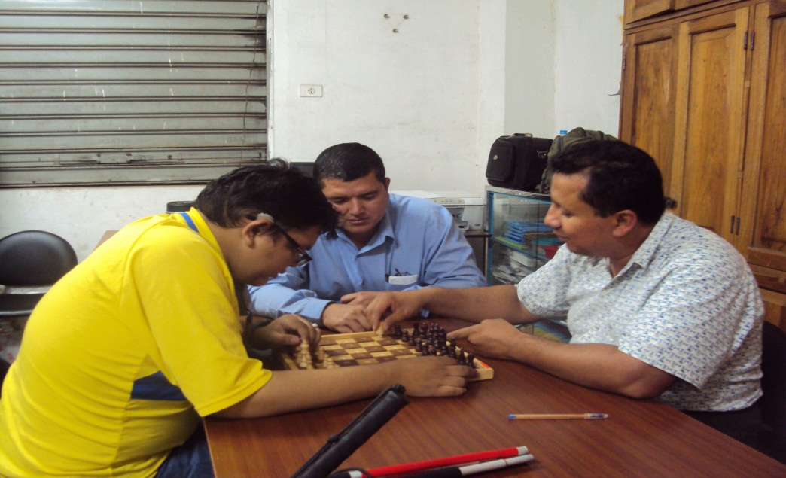
Normativa legal
La educación debe estar centrada en el ser humano y garantizará su desarrollo.
El Estado garantizará políticas de prevención de las discapacidades y, de manera conjunta con la sociedad y la familia.
La Asociación de Ciegos de Manabí “ASCIMA” obtuvo su vida jurídica el 19 de septiembre de 1989, hace 23 años el acuerdo ministerial 01113 con el Ministerio de Inclusión Económica y social a partir del 2004 se gestionó ante el Ministerio de Educación el Centro de Educación Popular Especial San Gregorio de Portoviejo.

Slide 4
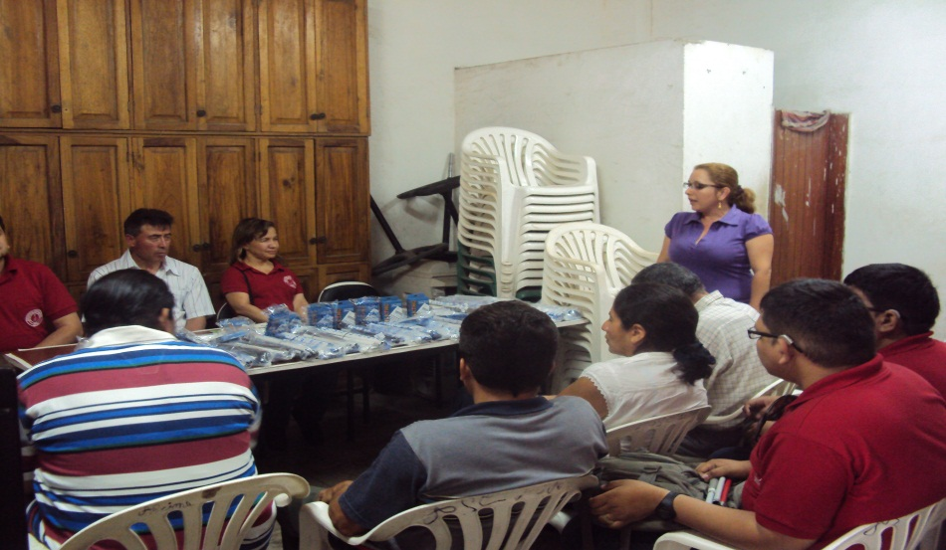
Evaluación del Problema
Delimitado
Claro
Concreto
Relevante
Factible

Slide 5
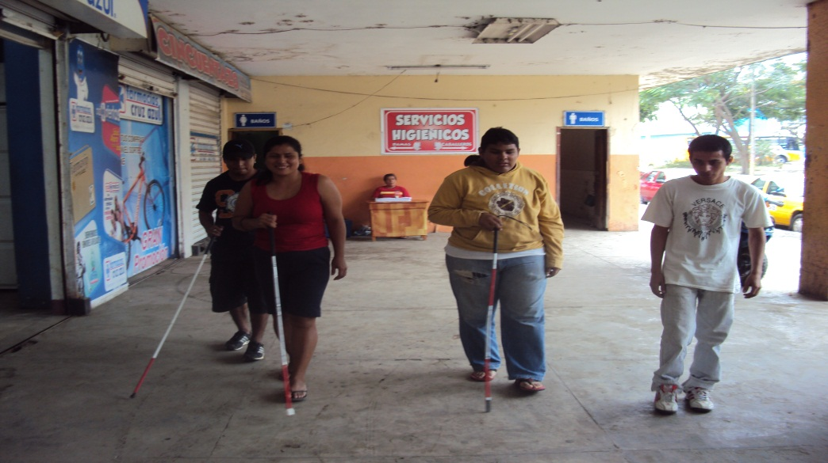
VISIÓN
El Centro de Educación Popular Especial San Gregorio de Portoviejo adscrito a la Asociación de Ciegos de Manabí, será una institución sólida con estudiantes eficientemente capacitados.
MISIÓN
El Centro de Educación Popular Especial San Gregorio de Portoviejo es de carácter provincial que educa a personas con discapacidad visual (con visión parcial o total) adultas, coordina, capacita, forma y asesora para integrarlo en el campo socio laboral.

Slide 6
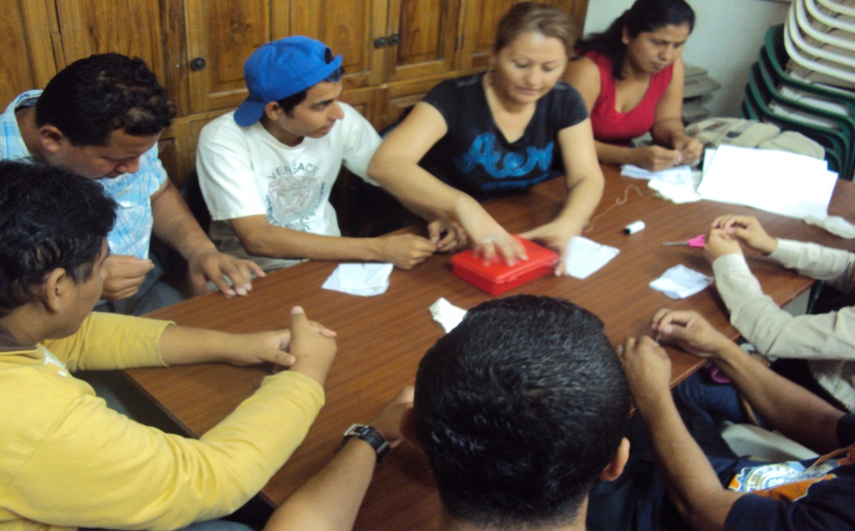
OBJETIVO DE LA PROPUESTA
OBJETIVO GENERAL:
Fortalecer la educación básica especializada en los estudiantes que asistirán a nuestro centro educativo, durante el año 2013-2014.
OBJETIVO ESPECÍFICO:
Investigar el nivel educativo de los estudiantes que se inscriban en el centro.
Elaborar los planes de trabajo de las asignaturas impartidas con el equipo interdisciplinario.
METAS:
Investigar EL NIVEL educativo de los estudiantes hasta el 30 de abril de 2013.

Slide 7
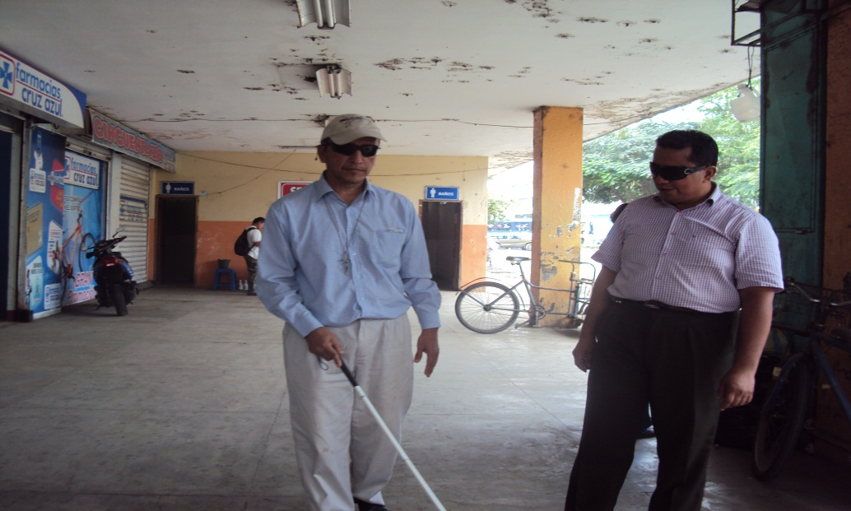
Antecedentes del trabajo a realizarse
El Centro de Educación Popular Especial San Gregorio de Portoviejo se creó en el año 2004 con la Dirección Nacional de Educación Popular Permanente del Ministerio de Educación del Ecuador, con la finalidad de alfabetizar y capacitar a personas con discapacidad visual adultas.

Slide 8
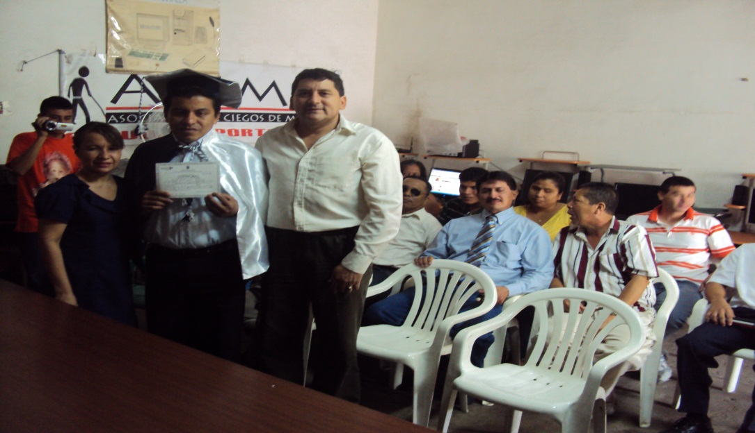
PROCESO DE LA EDUCACIÓN BÁSICA ESPECIALIZADA
INVESTIGACIÓN DE CASO: Al inscribirse el estudiante, detectar su diagnóstico y cuándo se presentó su pérdida visual, su nivel de instrucción entre otros.
ELABORACIÓN DEL MATERIAL DIDÁCTICO: El material didáctico que se utilizará estará adaptado preferentemente con materiales del medio y que no se deteriore en poco tiempo.
OTROS RECURSOS: Se presentará videos de la temática los mismos que serán explicados por el personal de apoyo con visión.

Slide 9
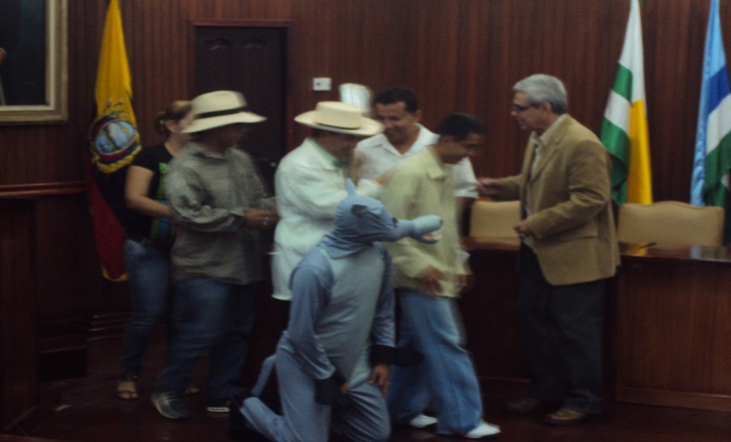
EL ENFOQUE DEL ORIENTADOR EN EL CENTRO
El asesoramiento del Psicólogo en el equipo de trabajo nos permite hacer ajustes en los procesos de enseñanza aprendizaje y la adaptación de los materiales didácticos, optimizando recursos, visualizando el interés particular y grupal de los estudiantes con y sin discapacidad visual y que asisten al centro.

Slide 10
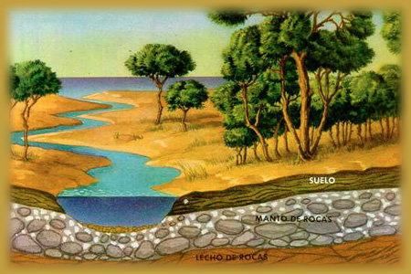
EL SUELO
Se denomina suelo a la parte superficial de la corteza terrestre, biológicamente activa, que tiende a desarrollarse en la superficie de las rocas emergidas por la influencia de la intemperie y de los seres vivos.
METEORIZACIÓN:
La meteorización es la desintegración, descomposición y desintegración de una roca en la superficie terrestre o próxima a ella.
PERMEABILIDAD:
La permeabilidad es la capacidad que tiene un material de permitirle a un líquido que lo atraviese sin alterar su estructura interna.

Slide 11
CLASES DE SUELO
Existen 2 clasificaciones para los tipos de suelos, una según su funcionalidad y otra de acuerdo a sus características físicas.
POR SU FUNCIONALIDAD:
Suelos arenosos.
Suelos calizos.
Suelos humíferos.
Suelos arcilloso
Suelos pedregosos
Suelos mixtos.
Suelos arcillosos.
POR CARACTERÍSTICAS FÍSICAS:
Suelos litosoles.
Suelos rocosos.
Suelos cambisoles.
Suelos luvisoles.
Suelos acrisoles.
Suelos gleisoles.
Suelo redzina.
Suelos vertisoles.

Slide 12
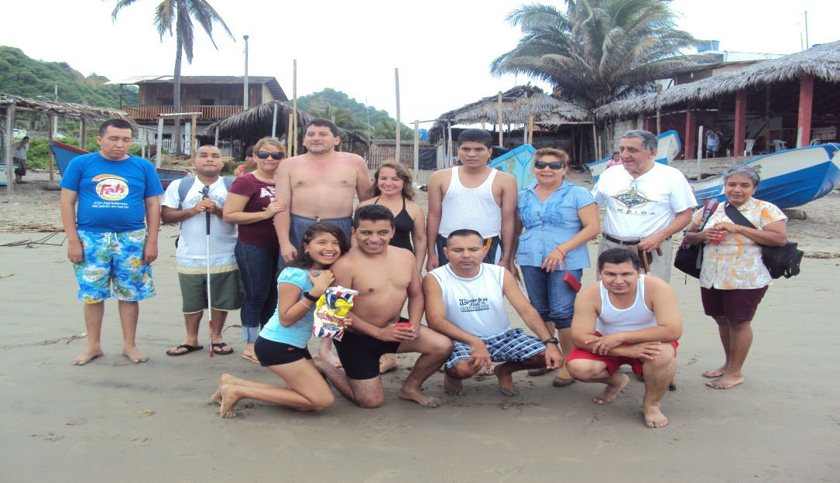
EJES TRANSVERSALES EN LA EDUCACIÓN
Son mecanismos que permiten la interrelación entre el contexto escolar, familiar y socio-cultural. A sí mismo garantiza la integración de todas las áreas académicas, el enfoque transversal que se propone, considera cinco ejes en la primera etapa de la educación básica: * Lengua* Desarrollo del pensamiento *Valores* Trabajo* Ambiente*

Slide 13
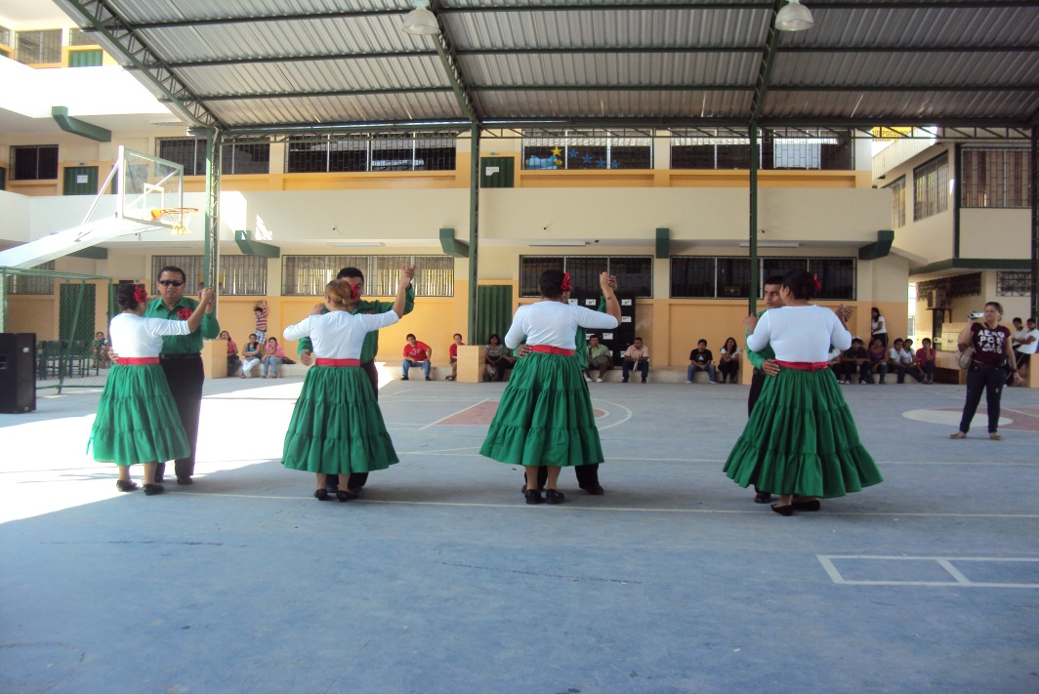
GRACIAS

